Slide 1


Faktarapport til undersøgelse om
indlagte patienters oplevelser af maden
på hospitaler og psykiatriske centre
i Region Hovedstaden
- Uddybende information om undersøgelsens
metode og materiale
Juni 2020

Slide 2
Faktarapport til undersøgelse om indlagte patienters oplevelser af maden på hospitaler og psykiatriske centre i Region Hovedstaden
Uddybende information om undersøgelsens metode og materiale
Udarbejdet af Kompetencecenter for Patientoplevelser, juni 2020
Rapporten kan findes på www.patientoplevelser.dk
Henvendelser vedrørende undersøgelsen til:
Chefkonsulent Rikke Gut
Kompetencecenter for Patientoplevelser
Nordre Fasanvej 57
2000 Frederiksberg
Telefon: 38649966
E-mail: kopa@regionh.dk

Slide 3
Indholdsfortegnelse
Introduktion til faktarapporten 4
Baggrund og formål 4
Undersøgelsens design 4
Validering af spørgeskemaet 9
Udsendelse af spørgeskemaet 9
Tidsforløb for undersøgelsen 10
Inklusionskriterier 10
Udtræk 10
Anonymiserede svar ved små enheder 10
Svarprocenter 10
Analyser og sammenligning med regionsresultatet 11

Slide 4
Introduktion til faktarapporten
Denne faktarapport beskriver metoden og materialet for undersøgelsen af indlagte patienters oplevelser af maden på hospitaler og psykiatriske centre i Region Hovedstaden. Publikationen henvender sig til de, der er interesserede i at få en mere detaljeret beskrivelse af interviewene, spørgeskemaet, indsamlingsmetoden, patienternes karakteristika og analyserne.
Baggrund og formål
Baggrund for undersøgelsen
Af Region Hovedstadens Budgetaftale 2019 fremgår det, at partierne fortsat ønsker at understøtte gode spiseoplevelser og en brugerorienteret tilgang til kvalitetsudviklingen
i hospitalskøkkenerne.
For at få en status på patienters madtilfredshed har politikerne ønsket at gentage undersøgelsen af patienters oplevelser med hospitalsmaden fra 2014. Undersøgelsen er i videst muligt omfang identisk med undersøgelsen fra 2014, men da data fra 2014 er slettet (pga. GDPR), er det ikke muligt at lave statistiske analyser på forskelle mellem 2014 og 2020. Derfor så Kompetencecenter for Patientoplevelser (KOPA) lejligheden til at ændre svarskalaen på undersøgelsen, så den svarer til svarskalaen fra den Landsdækkende Undersøgelse af Patientoplevelser (LUP), der giver bedre muligheder for sammenligning.
Baseret på de offentliggjorte resultater fra 2014 vil afrapporteringen i 2020 kun indeholde deskriptive analyser af udviklingen i patienternes oplevelser.
Siden 2014 har regionens hospitaler på forskellige måder arbejdet med at udvikle patientrettede madtilbud. I 2017 blev der oprettet et Madpanel bestående af patienter, der besøgte regionens hospitaler og psykiatriske centre for at smage på og vurdere maden, menuplaner og spiseomgivelser og give en direkte tilbagemelding til hospitalernes køkkener.
Formålet med undersøgelsen
Formålet med undersøgelsen er
at få viden om patienters oplevelser af maden på de forskellige hospitaler og på de psykiatriske centre i regionen.
at få patienternes forslag til forbedringer i forhold til maden.
at sammenligne hospitalerne/centrene
i forhold til regionresultatet.
Undersøgelsens resultater behandles
i Sundhedsudvalget i andet kvartal af 2020, hvor udvalget skal tage stilling til, om resultaterne af undersøgelsen giver anledning til handlinger og en videre proces.
Undersøgelsens design
Spørgeskemaet - samme emner med ny svarskala
Undersøgelsen belyser ligesom i 2014 patienternes oplevelser af følgende temaer:
Madens smag, udseende, anretning, konsistens og variation
Mængden af maden og patienternes vurdering af, hvor meget de spiser under indlæggelse
i forhold til derhjemme
Madens tilgængelighed (kan patienterne få mad, når de ønsker det), og er der de mellemmåltider, patienterne har behov for
Spiseomgivelserne
Den mundtlige og skriftlige information om maden under indlæggelsen
Det samlede indtryk af maden
I undersøgelsen er det samme spørgeskema anvendt til alle patientgrupper (somatiske og psykiatriske).
4

Slide 5
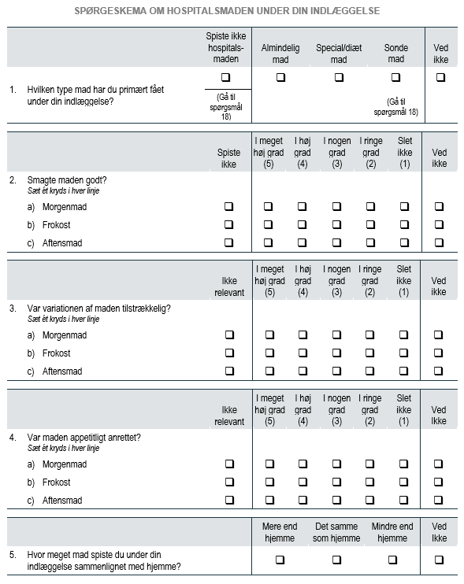
Spørgeskemaernes opbygning og svarskala
Spørgeskemaet indeholder 18 lukkede spørgsmål og et åbent kommentarfelt, som giver patienterne mulighed for at uddybe deres svar, skrive deres positive og negative kommentarer og/eller komme med forslag til forbedringer.
Størstedelen af de lukkede spørgsmål besvares på en fempunkts-skala gående fra ”I meget høj grad (5)” til ”Slet ikke (1)”. Enkelte spørgsmål er af faktuel karakter og besvares med enten ”Ja” eller ”Nej”. Ved hvert spørgsmål er der også mulighed for at svare ”Ikke relevant for mig” eller ”Ved ikke”.
5

Slide 6
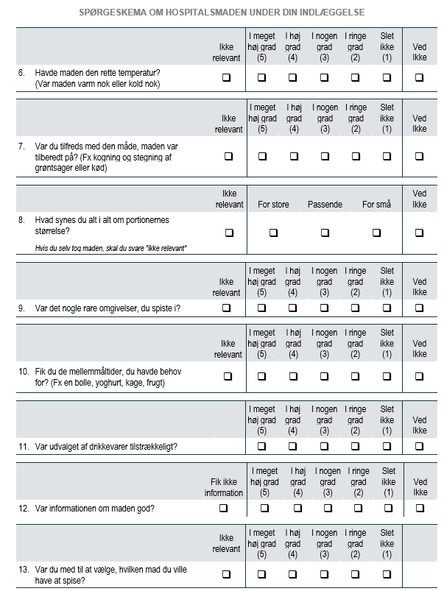
6

Slide 7
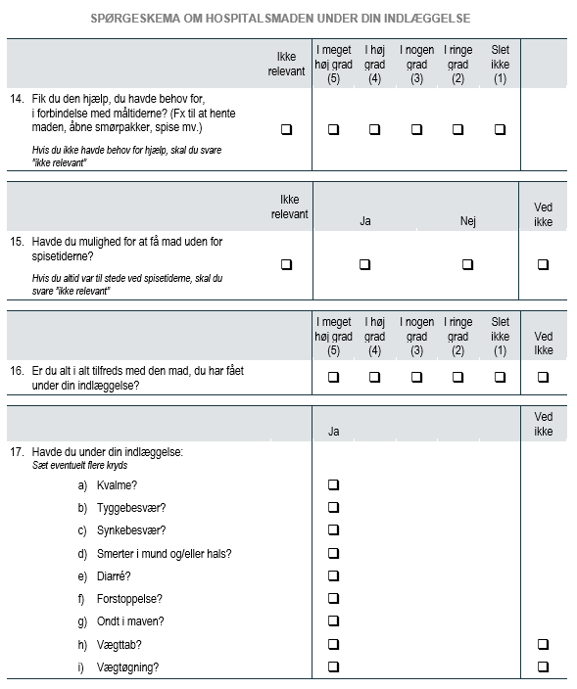
7

Slide 8
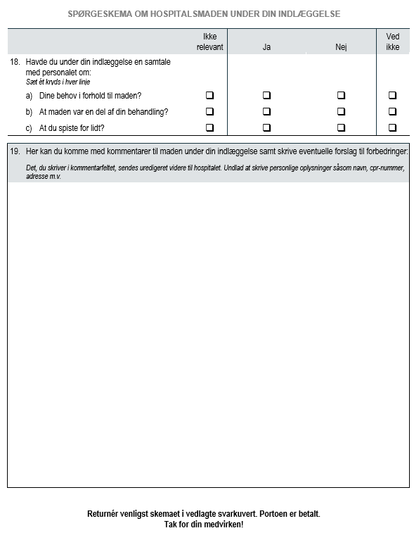
8

Slide 9
Uddybende interview med patienter
I spørgeskemaet bliver patienterne spurgt, om de vil ringes op, hvis de har yderligere ideer eller kommentarer vedrørende hospitalsmaden.
KOPA har gennemført 11 kvalitative telefoninterview med tilfældigt udvalgte patienter. Interviewene er gennemført ud fra en semistruktureret interviewguide med en varighed på ca. 30 minutter.
I alt fire kvinder og syv mænd har deltaget
i interviewene.
De interviewede er udskrevet fra følgende hospitalsmatrikler:
Amager hospitalsmatrikel
Hvidovre hospitalsmatrikel (to interviewpersoner)
Bispebjerg hospitalsmatrikel
Bornholms hospitalsmatrikel
Herlev hospitalsmatrikel
Gentofte hospitalsmatrikel
Hillerød hospitalsmatrikel
Rigshospitalet
Glostrup hospitalsmatrikel
Psykiatrisk Center Glostrup
Interviewene er efterfølgende analyseret ved hjælp af meningskondenserende analyse.
Validering af spørgeskemaet
Valideringen sikrer spørgsmålenes relevans og forståelighed
Spørgeskemaet er valideret for at sikre, at patienterne forstår spørgsmålene, som de er tiltænkt, og at spørgsmålene er formuleret på en måde, der er letforståelig for patienterne. Derudover afklarer valideringen, om spørgeskemaet indeholder relevante aspekter
af patienters oplevelser af maden.
Valideringen er foregået ved kognitive enkeltpersoninterview a 15-30 minutters varighed. Der er i alt foretaget 13 valideringsinterview. Interviewene er foretaget blandt nuværende og tidligere patienter på forskellige hospitaler/psykiatriske centre.
Patienter er tilfældigt udvalgt til validering og blev bedt om at udfylde et spørgeskema forud for interviewet. Ved interviewene er patienterne spurgt ind til, hvordan de forstår udvalgte spørgsmål i spørgeskemaet, ligesom de er blevet bedt om med egne ord at fortælle, hvad der bliver spurgt om i spørgsmålene. Patienterne er endvidere spurgt ind til, om svarmulighederne ved de enkelte spørgsmål er passende, om nogle spørgsmål er svære at forstå, samt om rækkefølgen er logisk. Ved flere spørgsmål er patienterne blevet bedt om at forklare, hvilken betydning de tillægger specifikke ord. Derudover er de blevet spurgt, om der er nogen emner eller spørgsmål, som de savner. Endelig får patienterne mulighed for at kommentere på længde og udseende af spørgeskemaet.
Udsendelse af spørgeskemaet
Udsendelse via digital og fysisk post
Undersøgelsen inkluderer indlagte patienter på Region Hovedstadens 11 hospitalsmatrikler og ni psykiatriske centre. I alt har 3.681 patienter modtaget en invitation til at deltage
i undersøgelsen enten via fysisk eller digital post.
Alle patienter med en adgang til e-Boks har modtaget invitationen til undersøgelsen i deres digitale postkasse. Det digitale følgebrev indeholder bl.a. et link, så patienterne bliver ledt direkte til det elektroniske spørgeskema. Patienter, der ikke har en digital postkasse, har modtaget et fysisk brev indeholdende følgebrev, spørgeskema og frankeret svarkuvert. I det fysiske følgebrev er der også angivet en personlig kode til log-in, så patienter har mulighed for at besvare spørgeskemaet elektronisk.
I invitationerne til deltagelse samt i den trykte og i den elektroniske version af spørgeskemaet er hospitalets navn angivet, så patienterne ved, hvilken indlæggelse de skal udfylde spørgeskemaet på baggrund af.
9

Slide 10
Tidsforløb for undersøgelsen
Spørgeskemaet er udsendt til patienter, der er udskrevet i januar 2020.
Udsendelsen er gennemført a to runder for at sikre, at der går kortest mulig tid fra patienterne er udskrevet, til de modtager et spørgeskema. De fleste modtager følgebrev og spørgeskema med digital post, mens der sendes fysiske breve ud til de patienter, der ikke har e-Boks.
Patienterne modtager spørgeskemaet en til to uger efter udskrivelsen. En uge efter første invitation modtager patienter, som endnu ikke har udfyldt spørgeskemaet, en digital påmindelse.
De patienter, der ikke besvarer spørgeskemaet inden for to til tre uger, modtager en påmindelse inkl. spørgeskema og frankeret svarkuvert med fysisk post, Uanset om de tidligere har fået digital- eller fysisk post
Løbenummer knyttet til hver patient
Spørgeskemaerne er påtrykt et løbenummer, så besvarelserne i undersøgelsens datasæt kun er knyttet til løbenummeret og ikke direkte til personhenførbare oplysninger. Løbenummeret sikrer, at der kun udsendes påmindelsesbreve til de patienter, der endnu ikke har svaret. Desuden sikrer løbenummeret, at der ikke inkluderes besvarelse af spørgeskemaet fra samme patient både i papirversionen og internetversionen, samt at patienternes besvarelser kan kobles med baggrundsdata (fx køn, alder, indlæggelsestid) i
analysen.
Inklusionskriterier
Undersøgelsen er baseret på et udtræk af patienter fra Sundhedsplatformen. Undersøgelsen omfatter både somatisk og psykiatrisk indlagte fra Region Hovedstadens hospitaler/centre. Undersøgelsens inklusionskriterier er følgende:
Patienter der er udskrevet i uge 1-4 2020
Patienter der har været indlagt i mere end 48 timer
Patienter der er udskrevet til eget hjem
Patienter der er over 18 år
Undersøgelsens eksklusionskriterier er:
Patienter der har været indlagt med en spiseforstyrrelse
Udtræk
KOPA har modtaget et udtræk fra Sundhedsplatformen på op til 400 patienter pr. hospitalsmatrikel/center. Der er et frafald af patienter fra undersøgelsen på grund af post, der ikke kan leveres, og patienter, der dør i perioden fra udtræk til udsendelse af spørgeskema.
Anonymiserede svar ved små enheder
Nogle psykiatriske centre har meget få besvarelser. For disse matrikler er svarene anonymiseret. Selve resultaterne er blanket ud, men yderst i bilagstabellen står der, hvor mange svar, der er. Dette er gjort for at sikre anonymiteten. De psykiatriske centres svar indgår i køkkenresultatet og regionsresultatet.
Svarprocenter
I alt 3.681 patienter har fået tilsendt
spørgeskemaet. Heraf har 1.844 patienter besvaret spørgeskemaet, hvilket giver en samlet svarprocent på 50,1 %.
Respondenternes repræsentativitet
Gennem en bortfaldsanalyse beskrives det, hvorvidt der er en skævvridning i, hvem der besvarer spørgeskemaet. Dvs. om deltagerne i undersøgelsen adskiller sig væsentligt fra dem, der ikke deltager i undersøgelsen.
10

Slide 11
Køn
Svarprocenten for mænd og kvinder er den samme, så undersøgelsen er repræsentativ på denne parameter.
Alder
Patienterne, der har svaret på undersøgelsen, kan opdeles i to aldersgrupper: 0-65 år og 65+ år. Størstedelen af besvarelserne (52,4 %) kommer fra de 65+ årige, som er overrepræsenterede
i undersøgelsen.
Indlæggelsestid
Patienterne, der har svaret på undersøgelsen, er opdelt i under syv dages indlæggelse og syv dage eller længere. Bortfaldsanalysen viser, at patienter indlagt i kortere tid er overrepræsenteret med en svarprocent på 53,4.
Somatik og psykiatri
Patienter indlagt på et somatisk sygehus har
i langt højere grad besvaret spørgeskemaet
(54 %) set i forhold til patienter indlagt
i psykiatrien (30 %).
Indlæggelsesform
Planlagt indlagte patienter har i højere grad (57 %) besvaret spørgeskemaet end de akut indlagte (48 %).
Analyser og sammenligning med regionsresultatet
Resultater for de enkelte køkkener og hospitalsmatrikler sammenlignes med og placeres over (O), under (U) eller ikke forskelligt fra regionsresultatet (G).
Sammenligningen med regionsresultatet sker med uparret t-test.
Placeringen af hospitalet/centeret angives som:
▪
O: over regionsresultatet
U: under regionsresultatet
G: ikke forskelligt fra regionsresultatet
11

Slide 12
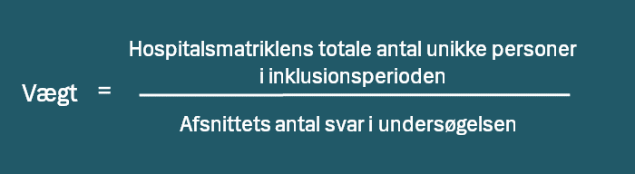
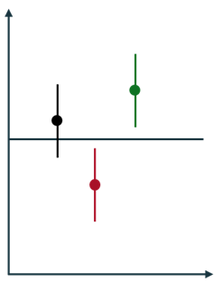
Hospitalsmatriklens totale antal unikke personer i inklusionsperioden
Et G betyder således, at hospitalets resultat ikke adskiller sig signifikant fra regionsresultatet på et 5 % signifikansniveau.
Når placeringer sammenlignes, er det vigtigt at være opmærksom på, at et køkken/hospitalsmatrikel med et O ikke nødvendigvis er bedre end en med et G. Figur 7.1 illustrerer forklaringen. Tre køkkener (et rødt, et grønt og et sort) er placeret i forhold til regionsresultatet (den vandrette streg).
Konfidensintervallerne for de tre resultater er markeret med de lodrette streger. Konfidensintervallet er udtryk for den statistiske usikkerhed, resultatet er behæftet med. Konfidensintervallet for det sorte køkken overlapper regionsresultatet, hvorved køkkenet får et G. Konfidensintervallet for det grønne køkken er lige præcis over regionsresultatet, så grønt køkken får et O. Konfidensintervallerne for grønt og sort køkken overlapper, så vi kan ikke sige, at deres resultater er forskellige. Det røde køkken, som er under regionsresultatet, klarer sig derimod signifikant dårligere end det grønne, da deres konfidensintervaller slet ikke overlapper.
Statistiske sammenligninger
Vægtning
Når vi aggregerer til regionsniveau, indgår svar fra patienterne med forskellig vægt alt efter størrelsen på den hospitalsmatrikel, de har været på. Vi vægter for at få aggregerede resultater, der afspejler samtlige patienters oplevelser og ikke blot oplevelser fra de patienter, som vi har fået svar fra. Regionsresultatet skal afspejle alle patienters oplevelser af maden i regionen.
Undersøgelsen er baseret på en simpel tilfældig stikprøve af patienter fra hver hospitalsmatrikel med et loft på 400. Det er nødvendigt at vægte for at tilgodese de store hospitalers indflydelse på de aggregerede resultater, da vi jo skævvrider størrelsesforholdet ved at sætte loft på stikprøven.
Der vil også være en vis grad af non-respons (dvs. at svarprocenten ikke er 100), hvilket er endnu en grund til at vægte.
Vægten er koblet på hver respondent og beregnes på følgende måde:
Hver enkelt patients svar tæller altså for et større antal patienter, hvorved store somatiske hospitalsmatrikler får større indflydelse på regionens resultater end små psykiatriske centre. Under antagelse af at patienter, der deltager
i undersøgelsen, ikke adskiller sig væsentligt fra patienter, der ikke deltager, sikrer vægtningen, at resultaterne er repræsentative for samtlige patientoplevelser fra de deltagende hospitaler/centre i inklusionsperioden.
Vægt
=
Afsnittets antal svar i undersøgelsen
12

